Slide 1
Marie Curie
Femme de Science

Slide 2
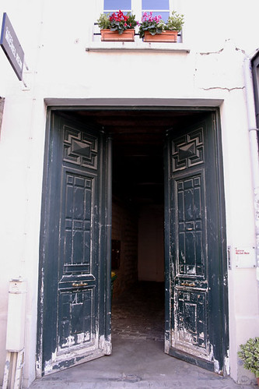
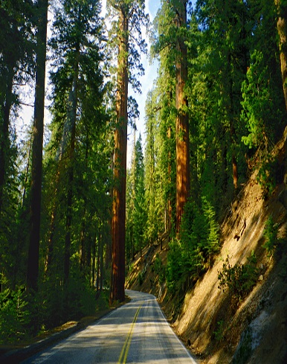
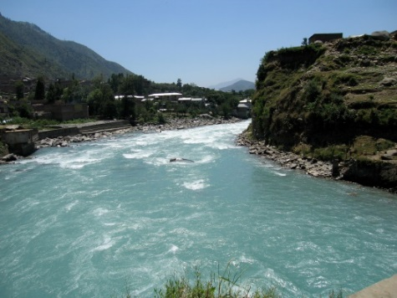
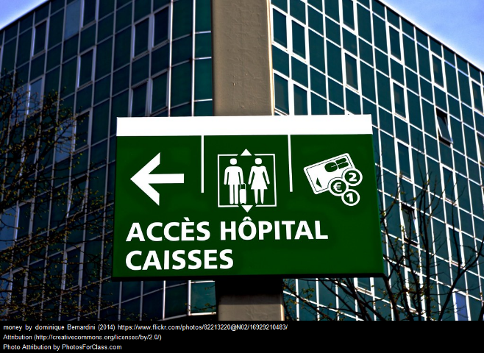
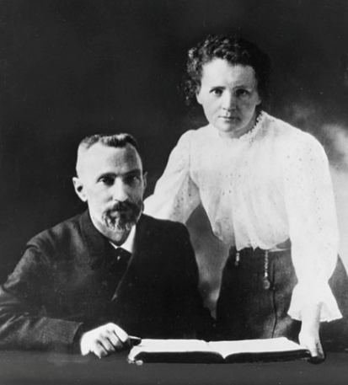
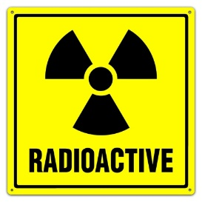
Voilà quelques objets qui figurent dans le texte. Liez les évènements aux images.
c
b
un accident
un voyage
une mort
un départ
un mariage
la science
a
e
f
d

Slide 3
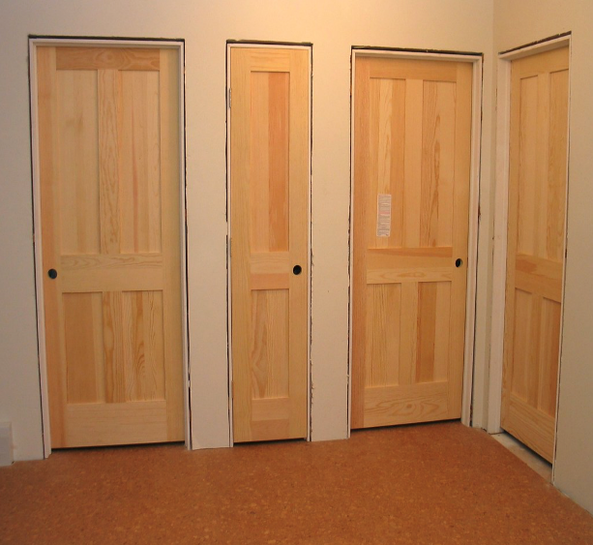
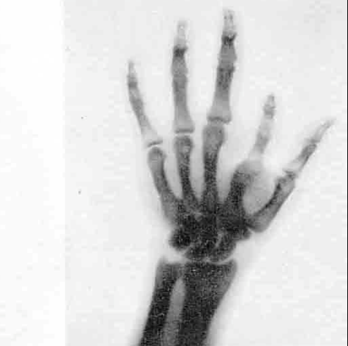
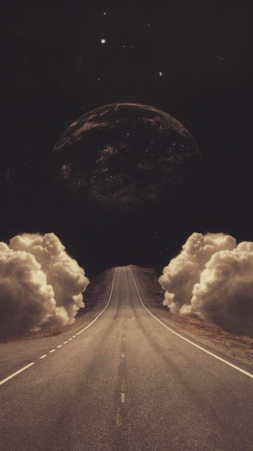
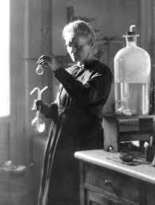
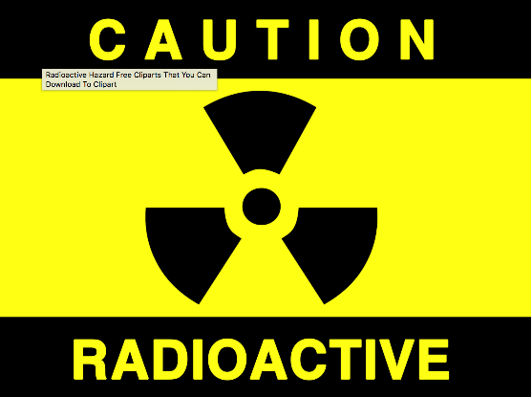
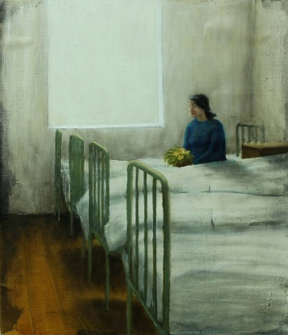
Voici des sujets qui figurent dans le texte. Liez les émotions aux images.
le bonheur
la sérénité
la tendresse
le calme
le choc
la colère
la surprise
la panique
la peur
le désespoir
la tristesse
la dépression
Image 3
Image 1
Image 2
Image 4
Image 6
Image 5

Slide 4
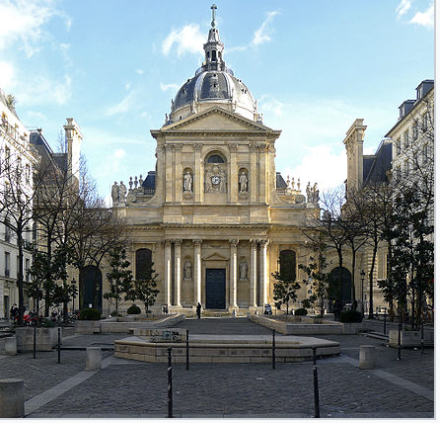
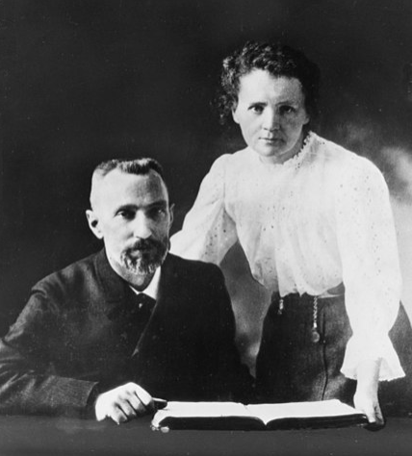
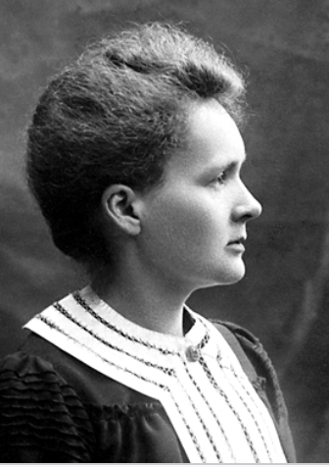
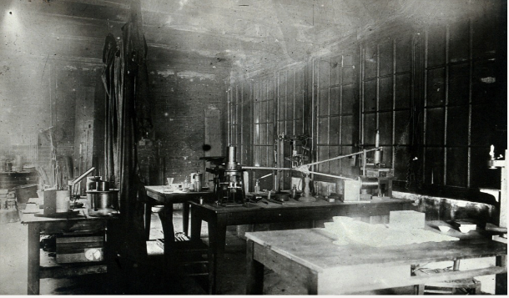
Marie Curie 1867 – 1934
1867 naissance à Varsovie en Pologne
Les femmes ne sont pas acceptées dans les universités en Pologne.
1891-1994: études des sciences en physique à l’Université de Paris
1895 mariage avec Pierre Curie -> collaboration scientifique
Laboratoire Curie: recherche sur la radioactivité
1903 Prix Nobel de Physique
Image 10
Image 7
Image 8
Image 9

Slide 5
Mots importants
où | where
renverser | to overturn, knock over
traverser | to cross
l’hôpital | the hospital
que | that, which, whom
le bois | the wood
le sujet | the subject
figurer | to feature

Slide 6
Maintenant, je vous lis le texte.
Ecoutez bien!
En écoutant…
Remplissez les blancs!

Slide 7
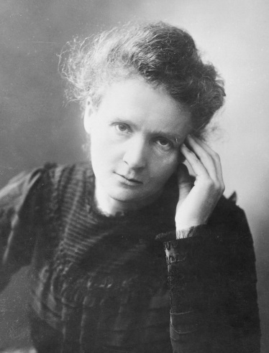
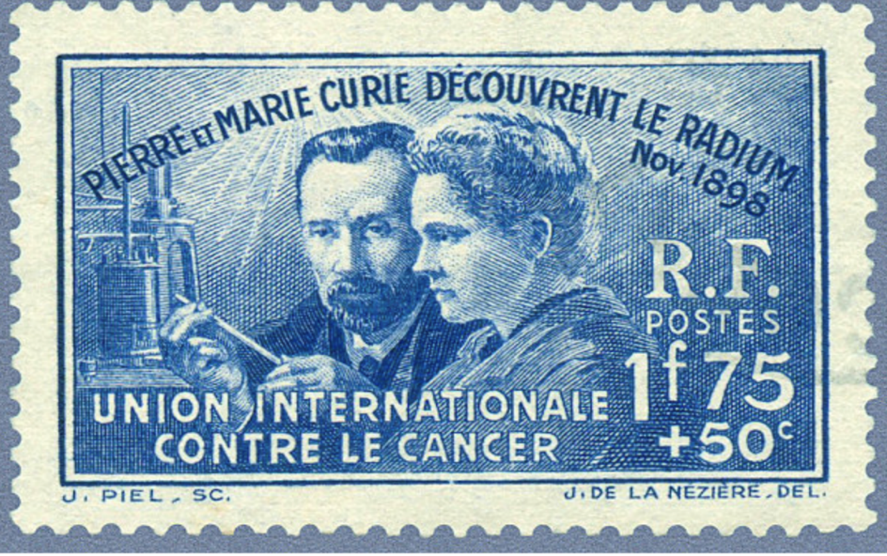
Marie Curie: Femme de science.
Marie Curie est née en Pologne.
Elle est venue à Paris où elle s’est mariée avec Pierre Curie.
Ensemble ils ont ouvert la (1)______ à l’étude de la radioactivité.
Marie est la première (2)_____ à avoir deux Prix Nobel.
Elle a perdu son mari jeune.
En 1906 Pierre est mort sur une (3)_____ qu’il a traversée.
Les découvertes de Marie ont sauvé la vie de millions d’hommes.
Mais Marie est tuée par la (4)_____ qu’elle a renversée.
En 1934 elle est morte d’une leucémie que la radioactivité a causée.
Sa vie a pris fin à l’hôpital où elle est (5)______.
Son œuvre continue à inspirer.
science
morte
femme
porte
route
Image 11
Image 12

Slide 8
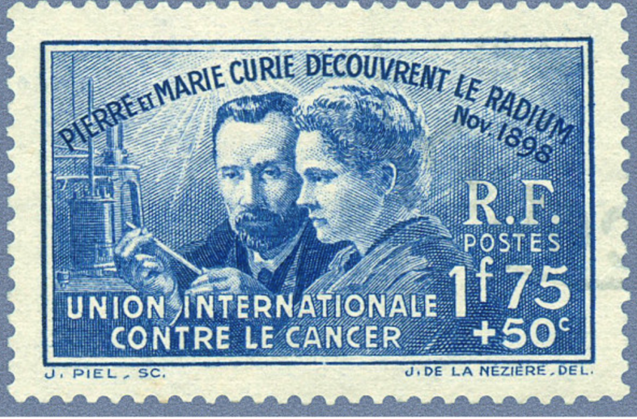
Marie Curie: Femme de science.
Marie Curie est née en Pologne.
Elle est venue à Paris où elle s’est mariée avec Pierre Curie.
Ensemble ils ont ouvert la (1) porte à l’étude de la radioactivité.
Marie est la première (2) femme à avoir deux Prix Nobel.
Elle a perdu son mari jeune.
En 1906 Pierre est mort sur une (3) route qu’il a traversée.
Les découvertes de Marie ont sauvé la vie de millions d’hommes.
Mais Marie est tuée par la (4) science qu’elle a renversée.
En 1934 elle est morte d’une leucémie que la radioactivité a causée.
Sa vie a pris fin à l’hôpital où elle est (5) morte.
Son œuvre continue à inspirer.

Slide 9
Mettez la traduction dans le bon ordre.
1.Marie Curie est née en Pologne.
2.Elle est venue à Paris où elle s’est mariée avec Pierre Curie.
3. Ensemble ils ont ouvert la porte à l’étude de la radioactivité.
4.Marie est la première femme à avoir deux Prix Nobel.
5. Elle a perdu son mari jeune.
6.En 1906 Pierre est mort sur une route qu’il a traversée.
7. Les découvertes de Marie ont sauvé la vie de millions d’hommes.
8. Mais Marie est tuée par la science qu’elle a renversée.
9. En 1934 elle est morte d’une leucémie que la radioactivité a causée.
10.Sa vie a pris fin à l’hôpital où elle est morte.
11.Son œuvre continue à inspirer.
She lost her husband young.
Her work continues to inspire.
Marie is the first woman to have two Nobel prizes.
In 1934 she died from a leukaemia caused by radioactivity.
Together they opened the door to the study of radioactivity.
Her life ended in the hospital where she died.
But Marie was killed by the science that she overturned.
Marie’s discovery saved the lives of millions of men.
In 1906 Pierre died on a road that he crossed.
Marie Curie was born in Poland.
She came to Paris where she got married to Pierre Curie.

Slide 10
Réponses: 1J/2K/3E/4C/5A/6I/7H/8G/9D/10F/11B
1.Marie Curie est née en Pologne.
2.Elle est venue à Paris où elle s’est mariée avec Pierre Curie.
3. Ensemble ils ont ouvert la porte à l’étude de la radioactivité.
4.Marie est la première femme à avoir deux Prix Nobel.
5. Elle a perdu son mari jeune.
6.En 1906 Pierre est mort sur une route qu’il a traversée.
7. Les découvertes de Marie ont sauvé la vie de millions d’hommes.
8. Mais Marie est tuée par la science qu’elle a renversée.
9. En 1934 elle est morte d’une leucémie que la radioactivité a causée.
10.Sa vie a pris fin à l’hôpital où elle est morte.
11.Son œuvre continue à inspirer.
J. Marie Curie was born in Poland.
K. She came to Paris where she got married to Pierre Curie
E. Together they opened the door to the study of radioactivity.
C. Marie is the first woman to have two Nobel prizes.
A. She lost her husband at a young age.
I. In 1906 Pierre died on a road that he was crossing
H. Marie’s discovery saved the lives of millions of men.
G. But Marie was killed by the science that she overturned.
D. In 1934 she died from a leukaemia caused by radioactivity.
F. Her life ended in the hospital where she died.
B. Her work continues to inspire.

Slide 11
Vrai ou faux?
Marie Curie est né en France.
Marie Curie a découvert la loi de la gravité.
Marie Curie n’a jamais été mariée.
Marie Curie est morte suite à un accident de la route.
Marie Curie a reçu le Prix de Nobel.

Slide 12
Vrai ou faux?
Marie Curie est né en France. F
Marie Curie a découvert la loi de la gravité. F
Marie Curie n’a jamais été mariée. F
Marie Curie est morte suite à un accident de la route. F
Marie Curie a reçu le Prix de Nobel. V

Slide 13
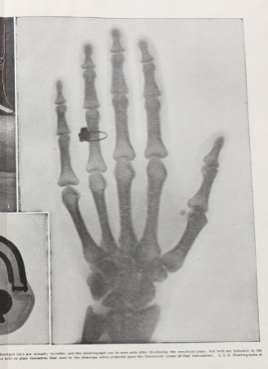
Liez les images aux lignes du texte.
B
F
1. Marie Curie est née en Pologne.
2. Elle est venue à Paris où elle s’est mariée avec Pierre Curie.
3. Ensemble ils ont ouvert la porte à l’étude de la radioactivité.
4.Marie est la première femme à avoir deux Prix Nobel.
5. Elle a perdu son mari jeune.
6. En 1906 Pierre est mort sur une route qu’il a traversée.
7. Les découvertes de Marie ont sauvé la vie de millions d’hommes.
8. Mais Marie est tuée par la science qu’elle a renversée.
9. En 1934 elle est morte d’une leucémie que la radioactivité a causée.
10. Sa vie a pris fin à l’hôpital où elle est morte.
11. Son œuvre continue à inspirer.
C
A
D
E

Slide 14
Liez les images aux lignes du texte.
F
C
A
image | ligne
A | 7
B | 6
C | 3
D | 8
E | 10
F | 3, 9
B
D
E

Slide 15
Les pronoms relatifs
Sujet (who):
Marie Curie est une femme. Marie Curie a découvert la radioactivité.
Marie Curie est la femme qui a découvert la radioactivité.
Objet (whom):
Marie Curie est une femme. J’ai connu cette femme.
Marie Curie est une femme que j’ai connue.
Endroit (where):
Paris est une ville. Marie Curie a fait ses études à Paris.
Paris est la ville où Marie Curie a fait ses études.

Slide 16
Pourquoi cette différence?
Quelqu’un a découvert le danger.
Le danger que quelqu’un a découvert.
Comment traduire?
Quelqu’un a découvert la radioactivité.
La radioactivité que quelqu’un a découverte.
Pourquoi y a-t-il « e » à la fin de la deuxième phrase?
Formulez la règle!

Slide 17
Après le pronom relatif “que” nous rajoutons au participe passé……
Féminin
singulier
+e
Masculin singulier
-
Masculin pluriel
+s
Féminin pluriel
+es
La porte que j’ai ouverte | Le livre que j’ai lu
Les portes que j’ai ouvertes | Les livres que j’ai lus

Slide 18
Trouvez des exemples dans le texte:
Marie Curie est née en Pologne.
Elle est venue à Paris où elle s’est mariée avec Pierre Curie.
Ensemble ils ont ouvert la porte à l’étude de la radioactivité.
Marie est la première femme à avoir deux Prix Nobel.
Elle a perdu son mari jeune.
En 1906 Pierre est mort sur une route qu’il a traversée.
Les découvertes de Marie ont sauvé la vie de millions d’hommes.
Mais Marie est tuée par la science qu’elle a renversée.
En 1934 elle est morte d’une leucémie que la radioactivité a causée.
Sa vie a pris fin à l’hôpital où elle est morte.
Son œuvre continue à inspirer.
Marie Curie was born in Poland.
She came to Paris where she got married to Pierre Curie
Together they opened the door to the study of radioactivity.
Marie is the first woman to have two Nobel prizes.
She lost her husband at a young age.
In 1906 Pierre died on a road that he was crossing
Marie’s discovery saved the lives of millions of men.
But Marie was killed by the science that she overturned.
In 1934 she died from a leukaemia caused by radioactivity.
Her life ended in the hospital where she died.
Her work continues to inspire.

Slide 19
Trouvez des exemples dans le texte:
Marie Curie est née en Pologne.
Elle est venue à Paris où elle s’est mariée avec Pierre Curie.
Ensemble ils ont ouvert la porte à l’étude de la radioactivité.
Marie est la première femme à avoir deux Prix Nobel.
Elle a perdu son mari jeune.
En 1906 Pierre est mort sur une route qu’il a traversée.
Les découvertes de Marie ont sauvé la vie de millions d’hommes.
Mais Marie est tuée par la science qu’elle a renversée.
En 1934 elle est morte d’une leucémie que la radioactivité a causée.
Sa vie a pris fin à l’hôpital où elle est morte.
Son œuvre continue à inspirer.
Marie Curie was born in Poland.
She came to Paris where she got married to Pierre Curie
Together they opened the door to the study of radioactivity.
Marie is the first woman to have two Nobel prizes.
She lost her husband at a young age.
In 1906 Pierre died on a road that he was crossing
Marie’s discovery saved the lives of millions of men.
But Marie was killed by the science that she overturned.
In 1934 she died from a leukaemia caused by radioactivity.
Her life ended in the hospital where she died.
Her work continues to inspire.

Slide 20
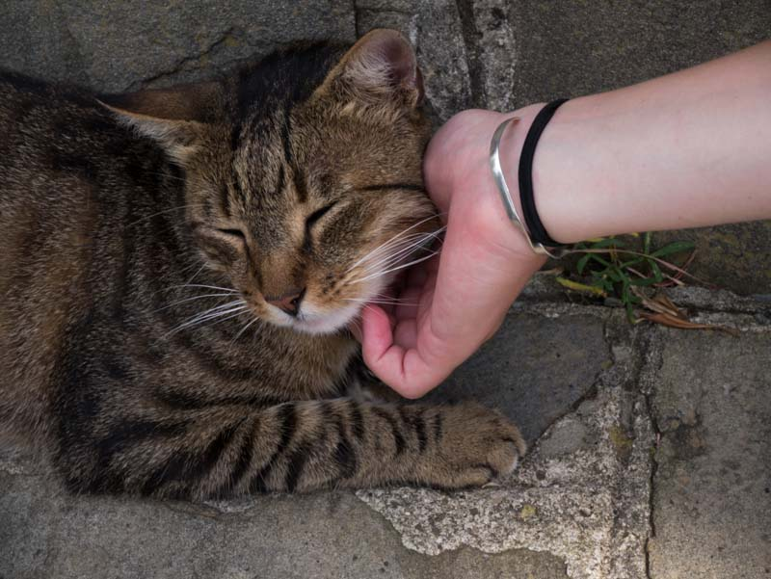
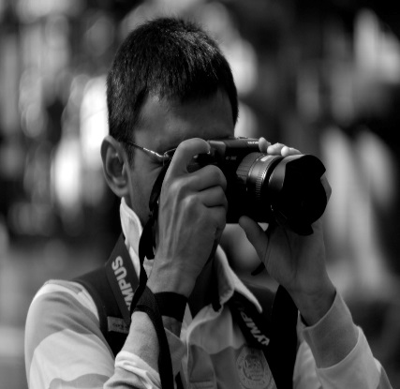
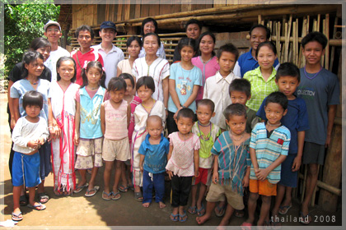
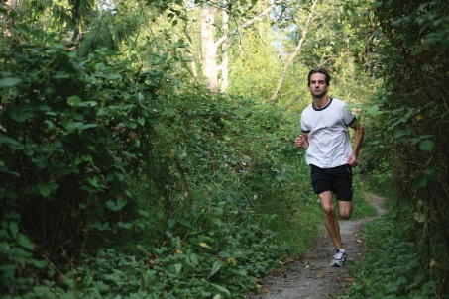
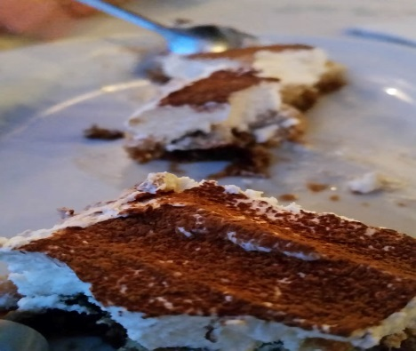
Changez les phrases suivantes comme dans l’exemple
Quelqu’un a mangé le gâteau.
= Le gâteau que quelqu’un a mangé.
Quelqu’un a caressé le chat.
Quelqu’un a pris la photo.
Quelqu’un a pris les photos.
Quelqu’un a traversé le bois.
Quelqu’un a aidé les enfants.
Image 17
Image 16
Image 13
Image 14
Image 15

Slide 21
Les réponses
Le gâteau que quelqu’un a mangé.
Le chat que quelqu’un a caressé.
La photo que quelqu’un a prise.
Les photos que quelqu’un a prises.
Le bois que quelqu’un a traversé.
Les enfants que quelqu’un a aidés.
Image 17
Image 16
Image 13
Image 14
Image 15

Slide 22
Quiz Marie Curie: Créez 4 phrases vraies. Rajoutez «e» si nécessaire.
La ville
Le pays
La région
Marie Curie est née est …
la France
la Pologne
Paris
où/que
L’invention
La profession
Le phénomène
l’éléctricité
la médecine
la radioactivité
Marie Curie a découvert(e) est…
où /que
Le collègue
L’assistant
Le professeur
Marie Curie a épousé(e) s’appelle…
Isaac Newton
Pierre Curie
Pierre Cardin
où/que
Le prix
La compétition
Le certificat
le Tour de France
Le baccalauréat
le Prix Nobel
Marie Curie a gagné(e) deux fois est….
où/que

Slide 23
Trouvez l’intrus. Quelles émotions ne correspondent pas à la phrase?
optimisme, colère, espoir, passion
fierté, désespoir, détermination, joie
satisfaction, optimisme, regret, passion
soulagement, tristesse, choc, chagrin
bonheur, tristesse, pitié, regret
Ensemble ils ont ouvert la porte à l’étude de la radioactivité.
Marie est la première femme à avoir deux Prix Nobel.
Les découvertes de Marie ont sauvé la vie de millions d’hommes.
Elle a perdu son mari jeune.
Marie est tuée par la science qu’elle a renversée.

Slide 24
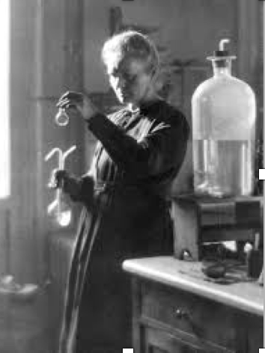
Quelle image représente la vie de Marie Curie?
1
2
3
Je préfère la première /deuxième /troisième image
parce qu’elle montre…
-le couple Pierre et Marie Curie
-les risques dans la vie de Marie Curie
-la passion de Marie Curie

Slide 25
Focus on style : La Juxtaposition
Définition: des notions ou des faits différents se suivent dans un texte.
Definition: Very different ideas or facts are placed side by side in a text.
Objectif: faire des comparaisons et renforcer une idée
Objective: to make comparisons and emphasise an idea
Example: It was the best of times, it was the worst of times. (Dickens)
Lisez l’article encore une fois. Soulignez les passages où il y a une juxtaposition d’idées positives et négatives.

Slide 26
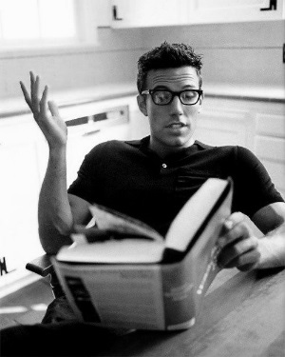
Marie Curie est née en Pologne.
Elle est venue à Paris où elle s’est mariée avec Pierre Curie. Ensemble ils ont ouvert la porte à l’étude de la radioactivité.
Marie est la première femme à avoir deux Prix Nobel.
Elle a perdu son mari jeune.
En 1906 Pierre est mort sur une route qu’il a traversée.
Les découvertes de Marie ont sauvé la vie de millions d’hommes. Mais Marie est tuée par la science qu’elle a renversée. En 1934 elle est morte d’une leucémie que la radioactivité a causée. Sa vie a pris fin à l’hôpital où elle est morte.
Son œuvre continue à inspirer.
Lisez le texte à haute voix. Exprimez vos émotions!

Slide 27
Que pensez-vous de Marie Curie?
Je pense que Marie Curie était …
créative
brilliante
talentueuse
optimiste
courageuse
déterminée
héroique motivée par la découverte
motivée par la gloire
inspirante passionnée
innovante
triste
traqique
imprudente
motivée par la gloire publique

Slide 28
Les devoirs
Option 1:
Lisez le texte à haute voix. Exprimez le changement des émotions dans le texte (par exemple, les phrases où il y a une juxtaposition d’idées positives et négatives) . Enregistrez-vous. Apportez votre enregistrement en classe.
Option 2:
A vous d’être journaliste! Ecrivez une interview avec Marie Curie!

Slide 29
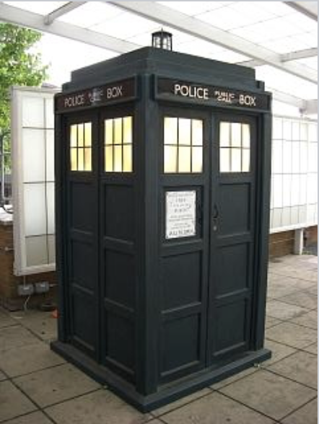
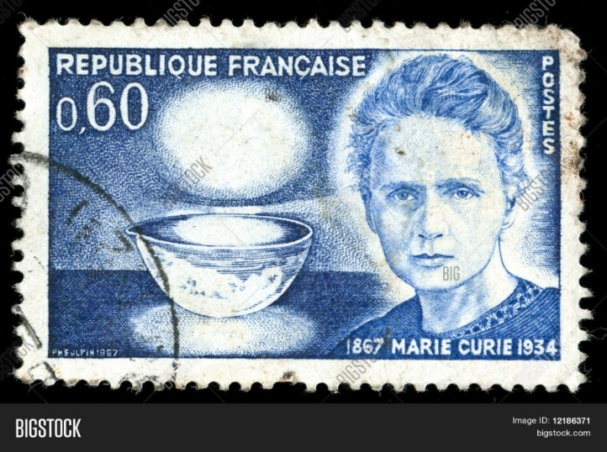
Devoir 2
Vous avez inventé la machine à voyager dans le temps. Vous visitez le laboratoire de Marie Curie.
Demandez-lui ses réactions aux évènements de sa vie. Imaginez ses réponses.
Demandez-lui ses réactions aux inventions modernes.
Comment avez-vous réagi quand…?
Quelles étaient vos émotions quand…?
Comment vous vous êtes sentie quand…?
Image 18
Etes-vous optimiste ou pessimiste au sujet de…
Que pensez-vous de ….

Slide 30
Images
A Swat River Pakistan by Alakazou1978 is licensed under CC BY-SA 3.0
B Sequoia National Park by Brian W. Schaller is licensed under the Creative Commons ‘Attribution-NonCommercial-ShareAlike 3.0 License: https://creativecommons.org/licenses/by-nc-sa/3.0/
C Secret door" by Belopa is licensed under CC BY-NC-ND 2.0
D Money by dominique Bernardini https://www.flickr.com/photos/82213220@N02/16929210483/ is licensed under Attribution 2.0 Generic (CC BY 2.0)
E Marie and Pierre Curie https://en.wikipedia.org/wiki/Marie_Curie
F https://en.wikipedia.org/wiki/X-ray
Image 1 https://en.wikipedia.org/wiki/X-ray
Image 2 Jasmine Surreal art collage freely avaialble at https://www.pinterest.com/pin/296252481722890493/
Image 3 "Upstairs Doors" by chaim zvi is licensed under CC BY-NC 2.0
Image 4 http://www.easyfreeclipart.com/radioactive-hazard-free-cliparts-that-you-can-download-to-clipart-1784437.html
Image 5 Original painting Woman in the Hospital by Gyula Szabó
Image 6 Marie Curie c 1925 https://commons.wikimedia.org/wiki/Maria_Skłodowska-Curie#/media/File:Annual_report_of_the_trustees_of_the_American_Museum_of_Natural_History_for_the_year_(1921)_(19341550566).jpg
Image 7 Marie Curie https://en.wikipedia.org/wiki/Marie_Curie
Image 8 Image of Sorbonne https://en.wikipedia.org/wiki/Sorbonne
Image 9 Marie and Pierre Curie https://en.wikipedia.org/wiki/Marie_Curie
Image 10 Marie and Pierre Curie lab the Wellcome CollectionThis file is licensed under the Creative Commons Attribution 4.0 International
Image 11 Photo of Marie Curie Teniska Museet https://commons.wikimedia.org/wiki/File:Marie_Curie_1900_-_DIG17379.jpg Creative Commons Attribution 2.0 Generic
Image 12 Stamp commemorating Marie and Pierre Curie This work is in the public domain in its country of origin and other countries and areas where the copyright term is the author's life plus 70 years or less.
Image 13 "Where they don't quite belong" by qqarynne is licensed under CC BY-NC 2.0
Image 14 Exmoor _23" by visit_exmoor is licensed under CC BY-NC-ND 2.0
Image 15 "Tiramisu" by Smoobs is licensed under CC BY 2.0
Image 16 the professional" by ☻☺ is licensed under CC BY-SA 2.0
Image 17 "Happy Cat" by Hammond is licensed under CC BY-NC 2.0
Image 18 https://en.wikipedia.org/wiki/TARDIS

